Slide 1
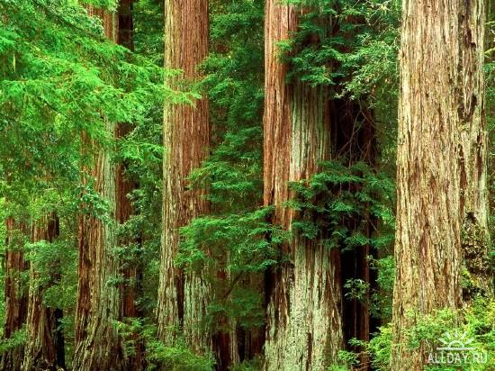
Жизнь древнего человека.
Около 3 миллионов лет назад на просторах африканских саванн жили существа, называемые ГУМАНИДАМИ

Slide 2
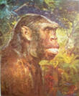
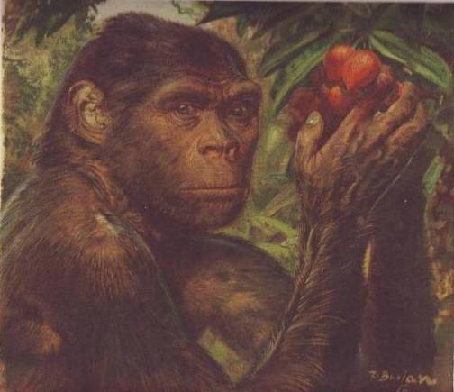
В те времена существовало две разновидности этих предков. Одни питались растительной пищей, другие – животной.

Slide 3
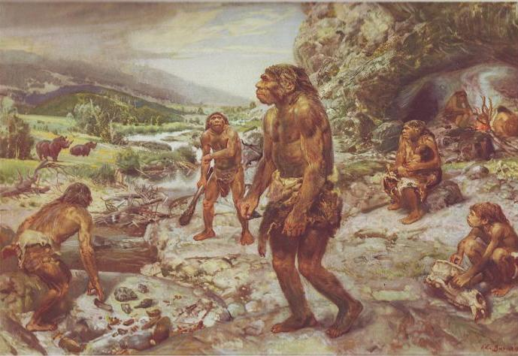
Почему люди стали есть мясо?

Slide 4
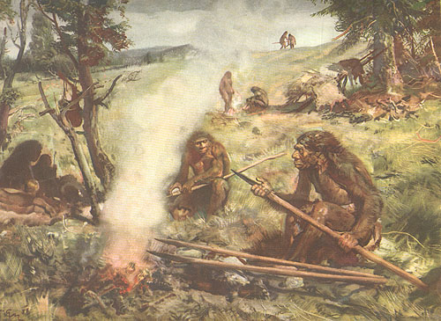
Что нужно для охоты?

Slide 5
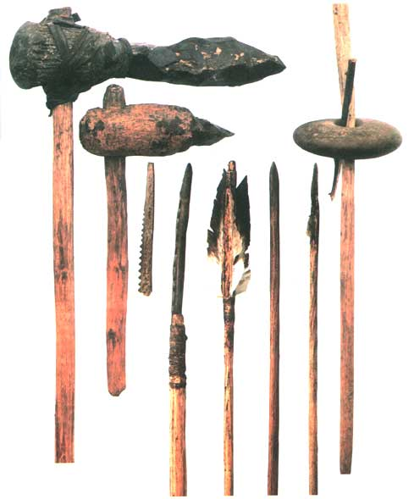
Инструменты для охоты, разделки мяса и обработки шкур

Slide 6
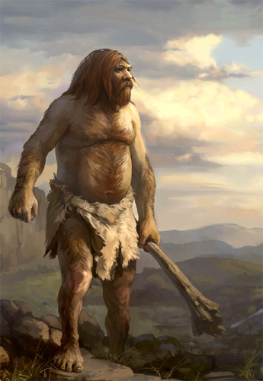
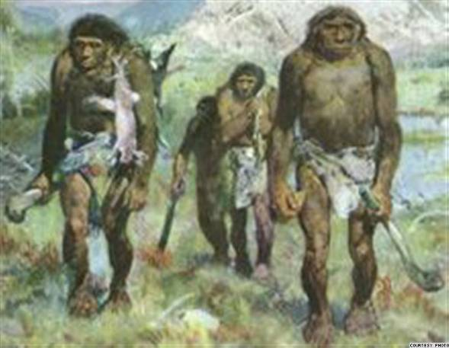
Как изменилась жизнь у растительноядного человека и человека-охотника?

Slide 7
Становление человека
Умеренный пояс
одежда
Человек-охотник ест мясо
Жаркий пояс
Древние люди - растительноядные
Человек готовит орудия для охоты и обработки мяса.

